Slide 1
实验7.1
DNS协议分析
2015.4

Slide 2
DNS协议分析实验
实验目的
  DNS协议报文格式
  DNS协议的工作过程

Slide 3
DNS协议简介
DNS：域名系统（Domain Name System）
DNS功能
将字符串形式服务器域名地址解析为IP地址，如：
上网时在IE里输入www.buaa.edu.cn，
系统要通过DNS转换成202.112.128.58

Slide 4
DNS协议简介
DNS域名服务组成部分：
域名空间和相关资源记录（RR）
  构成了DNS的分布式数据库系统（一颗倒立的树）
DNS名称服务器
  维护DNS的分布式数据库系统的服务器
  查询该系统以答复来自DNS客户机的查询请求
DNS解析器
DNS客户机中的一个进程，用来帮助客户端访问DNS系统，发出名称查询来获得解析的结果

Slide 5
DNS工作过程
DNS服务器
  本地域名服务器：每一个局域网服务提供者都有一个本地域名服务器。
  根域名服务器(root name server)：是域名空间中最高层次的域名服务器，它知道所有的顶级域名服务器的域名和IP地址。
  顶级域名服务器：管理在该顶级域名服务器注册的所有二级域名，如：.com,.org，.edu.cn等。
  授权域名服务器(Authoritative name server)，如：163.com,news. 163.com
DNS查询分为两类：
  递归查询
  迭代查询

Slide 6
域名解析过程——www.buaa.edu.cn
2
本地DNS服务器
根域DNS服务器
3
4
5
cn对应DNS服务器
6
7
edu.cn
向服务器发送查询报文只需要获得最终结果
8
buaa.edu.cn(NS1)
9
10
buaa.edu.cn(NS2)
11
迭代查询
递归查询
1
12
计算机
DNS域名空间是树形结构，每个节点只拥有直接下属的信息，若本地DNS服务器向根服务器发送递归查询请求，则根服务器负载过重不能工作

Slide 7
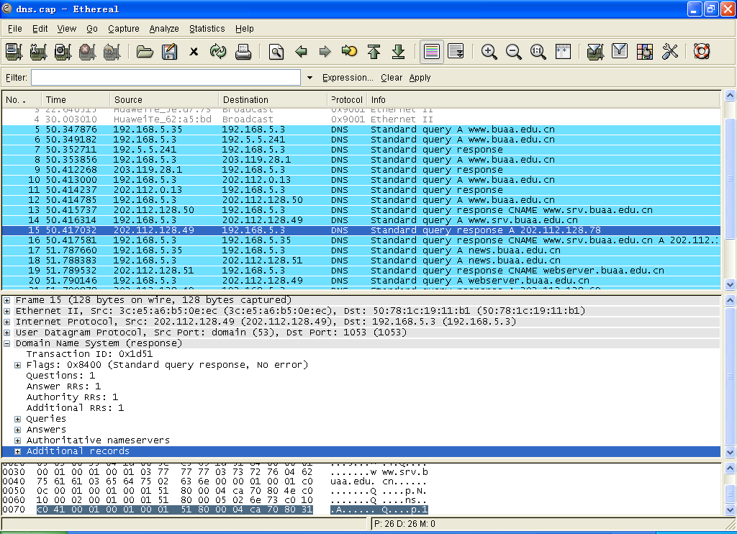
DNS协议报文格式

Slide 8
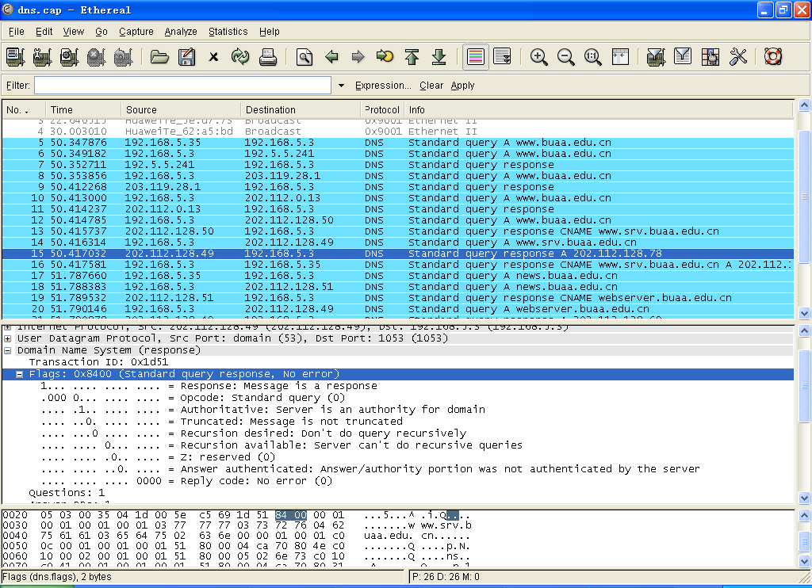
DNS协议报文格式——Flags字段

Slide 9
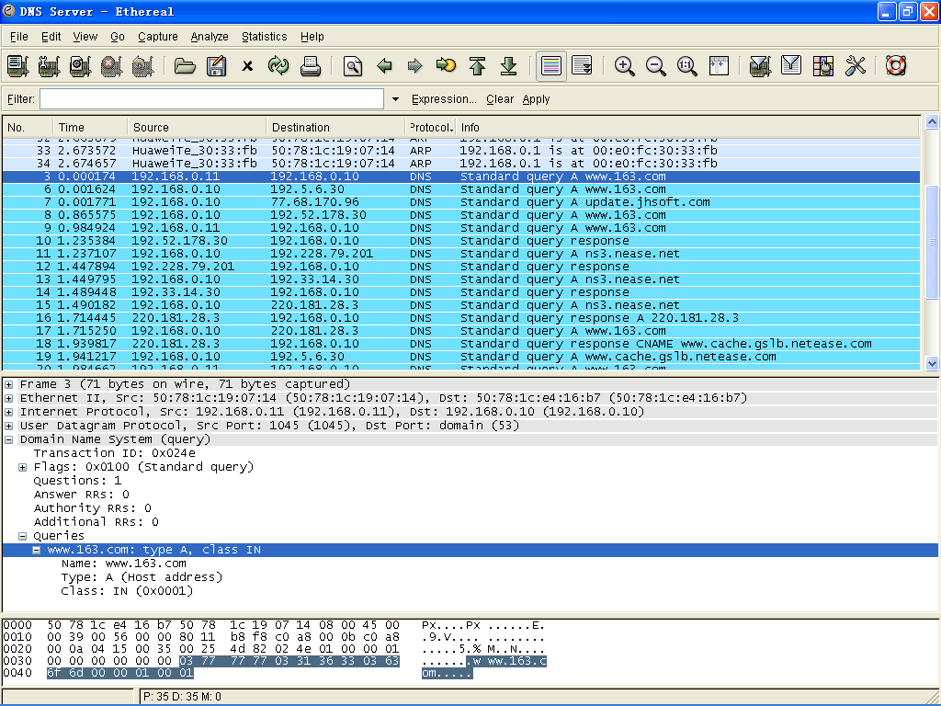
DNS协议报文格式——查询报文
客户端或者本地NS发出的请求查询——域名

Slide 10
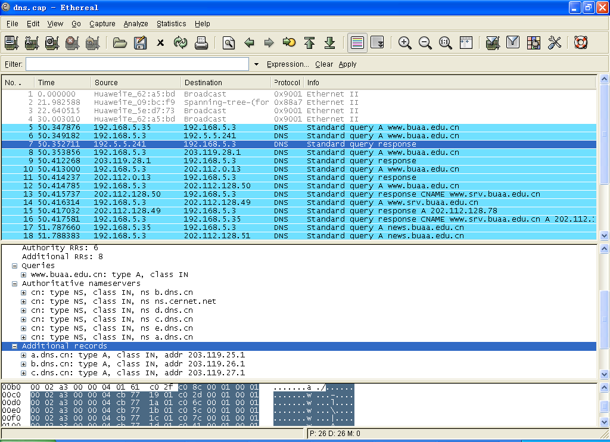
DNS协议报文格式——响应报文
客户端要查询的域名
其他NS返回给本地NS的权威域名
以上权威域名的IP地址

Slide 11
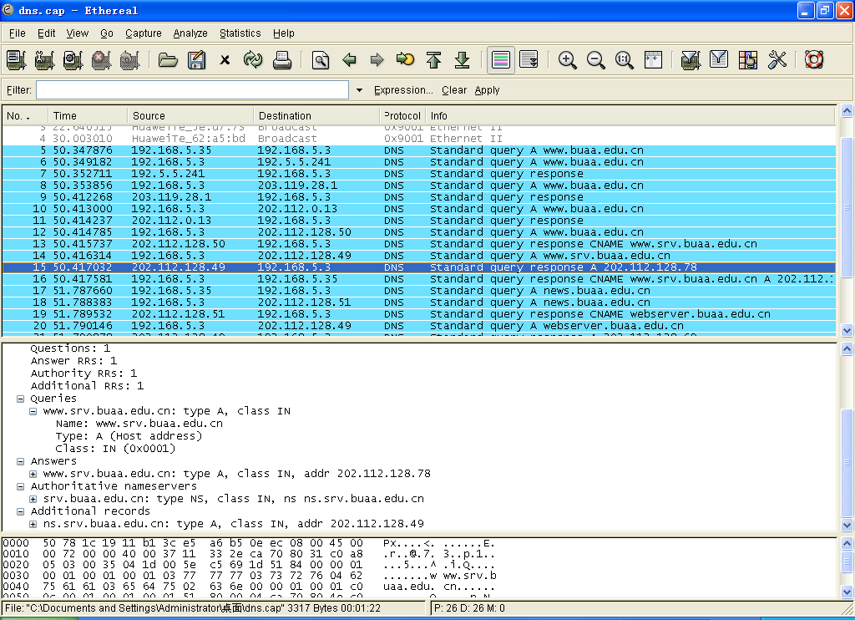
DNS协议报文格式——响应报文
查询域名的结果，IP或者别名

Slide 12




DNS协议分析实验
实验组网图
网关均为10.0.0.1
Internet
PC A 10.0.0.11/24(DNS Server)
服务器
Hub
Ethernet 1
E1:192.168.5.x/24
E 0/1
E 0/2
PC B IP:10.0.0.12/24
DNS：10.0.0.11
R1
E 0/24
E 0/24
S1
E0:10.0.0.1/24
Ethernet 0
E1:192.168.5.x+3/24
E 0/1
R2
E 0/24
S2
E 0/2
E0:10.0.0.1/24
PC C 10.0.0.13/24(DNS Server)
PCD IP：10.0.0.14/24
DNS：10.0.0.13

Slide 13
DNS协议分析实验
关键实验步骤说明
  网络设备配置：
  1.路由器的出口E1的IP分别为192.168.5.*（和+3），其中*为组号×5；
  2.配置NAT转换
  PC机配置
  1.IP地址配置
  2.DNS服务器配置
任一PC机都能ping通192.168.5.1，DNS设为202.112.128.50时，也能访问www.buaa.edu.cn
PC机 | DNS服务器
PCA | PCA
PCB | PCA
PCC | PCC
PCD | PCC

Slide 14
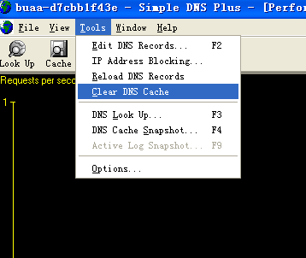
DNS协议分析实验
关键实验步骤说明
  配置DNS服务器：在PCA和PCC上运行DNS服务器软件 Simple DNS Plus。
  清空缓存
  1.DNS服务器缓存
  2.本地计算机DNS缓存
  在DNS服务器（PCA和PCC）和本地计算机（PCB和PCD）启动Ethereal截获报文，然后在本地计算机（PCB和PCD）打开网页www.buaa.edu.cn
  过滤报文，分析报文
  填写实验报告

Slide 15
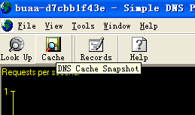
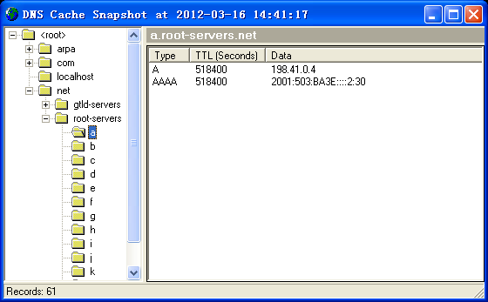
查看DNS根域名服务器地址

